Slide 1
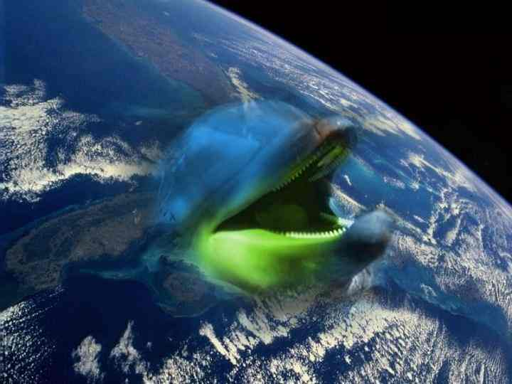

Como um Golfinho, existem pessoas
que são puras e sinceras.
Tais pessoas formam
um laço de amizade amplo e eterno.
Como um Golfinho, existem pessoas que vivem felizes
e não gostam de ver seus amigos tristes.
Por isso, tentam sempre alegrar seus corações.

Slide 2
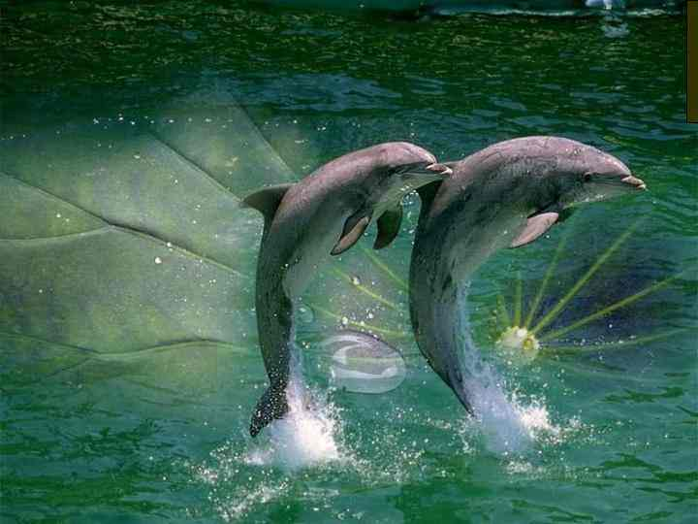
Como um Golfinho, existem pessoas
que arrumam um jeito para tudo,
por mais difícil que seja o obstáculo à sua frente.
Como um Golfinho, nenhuma pessoa no mundo
consegue viver só, por isso, fazem amigos
e os acompanham em todos os momentos.

Slide 3
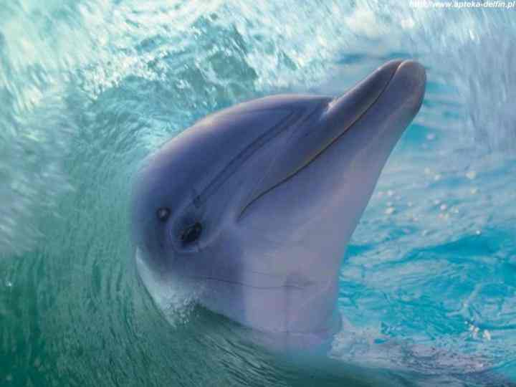
Como um Golfinho, as pessoas precisam sorrir
para que sua vida seja cada vez melhor.
Como um Golfinho, uma criança enxerga o mundo
de forma honesta e feliz,
onde tudo tem um tom de brincadeira
e tudo é a mais pura verdade.

Slide 4
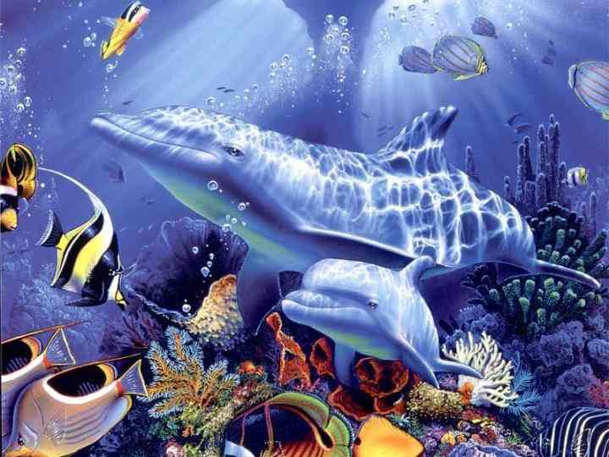
Como os Golfinhos,
pessoas precisam de carinho e compreensão.
Se podemos entender os sentimentos de um Golfinho,
por que não entendemos
os sentimentos de uma pessoa?
Como os Golfinhos,
precisamos dar e receber amor.

Slide 5
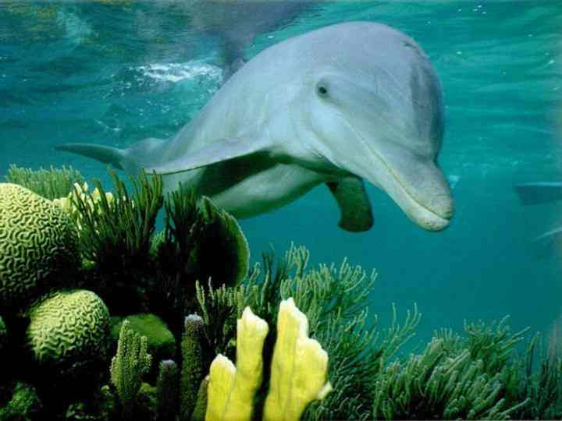
Como os Golfinhos,
precisamos de liberdade para podermos viver.
Precisamos de liberdade
para expressar nossos sentimentos.
Mesmo sendo livres, sempre procuramos alguém
a quem possamos nos prender.
Mesmo procurando, incansavelmente,
amigos e amores,
precisamos de um momento sozinhos.

Slide 6
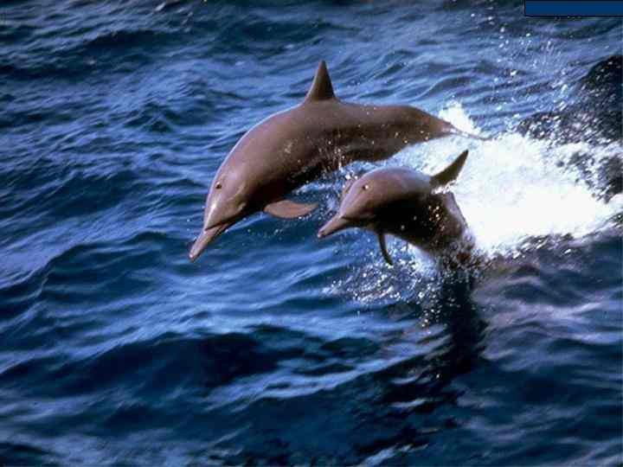
Como os Golfinhos,
apreciamos um luar,
apreciamos uma noite bonita.
Não se sinta só à noite,
sempre existirá um amigo
a quem você possa chamar,
assim como fazem os Golfinhos.
Como os Golfinhos, existem pessoas prontas
a oferecer-lhe uma amizade eterna.

Slide 7
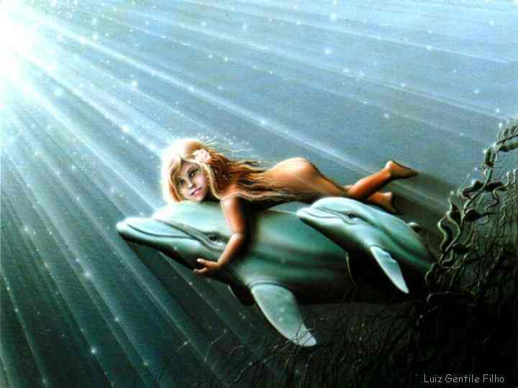
Tenha certeza que, a amizade é...
.
Luiz Gentile Filho

